Slide 1


Почему так и нет быстрой, стабильной и недорогой перевозки грузов из Китая, и когда она появится
?

Slide 2




ТЕКУЩАЯ СИТУАЦИЯ
Море+авто, Море+ж/д. Основной грузопоток из Китая идет морским путем через порты Северо-Запада, Новороссийск, и Дальнего Востока. Срок доставки в Центральные регионы России, составляет в среднем 35-55 дней;
Ж/д. В последние несколько лет в рамках программы «Шелковый Путь» при поддержке китайского правительства субсидируется развитие ж/д сообщение Китай - Россия. Что позволяет в теории доставлять грузы за 18-25 дней, но в реальности в среднем составляет в районе 25-30 дней.
Авто. Есть автоперевозки через Казахстан, но срок доставки в районе 18-20 дней и стоимость перевозки в среднем в 2 раза дороже, чем ж/д перевозки.
Авиа. По сравнение с остальными маршрутами мизерная доля в объеме грузоперевозок, по причине огромной разнице в цене.

Slide 3
СТОИМОСТЬ И СРОКИ ДОСТАВКИ ИЗ КИТАЯ
 | МАРШРУТ СЛЕДОВАНИЯ | Стоимость перевозки, $ | Станционные расходы, $/ Портовые расходы в порту прибытия, $ | Доставка с ж/д станции/из порта до склада (Москва, МО), $ | Транзитное время (чистое время в пути), дни | Дополнительное время (ожидание на точках стыковки) | Итого стоимость $ | Итого сроки, дни
I | Ж/д FOB основные порты Китая - FOR Ворсино/Кресты/Ховрино/Купавна через Забайкальск/Наушки | 3550 | 320 | 330 | 16 - 21 | 7-15 дней | 4200 | 25-36
II | Море FOB основные порты Китая - через Прибалтику - склад Москва, МО | 1300 | 240 | 1700 | 35-40 | 3-8 дней | 3240 | 45-55
III | Море FOB основные порты Китая - через порты Санкт - Петербурга - склад Москва, МО | 1400 | 500 | 900 | 35-40 | 3-8 дней | 2800 | 45-55
IV | Море FOB основные порты Китая - через Финляндию - склад Москва, МО | 1250 | 300 | 1700 | 35-40 | 3-8 дней | 3250 | 45-55
V | Море FOB основныепорты Китая - через Владивосток - склад Москва, МО | 800 | 650 | 2300 | 24 - 30 | 10-15 дней | 3750 | 35-45

Slide 4
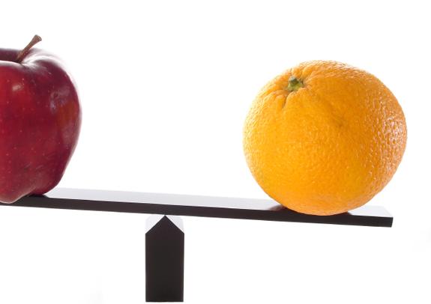
Как видно, разница между ж/д перевозкой и морской небольшая. Как в стоимости, так и в сроках доставки.
Что мешает Ж/д перевозке серьезно потеснить морскую:
Срок доставки не окупает разницу в цене
Нестабильность сервиса. Часто меняются станции отправления в следствие передачи субсидий от одной китайской провинции к другой.
Загруженность транзитных погранпереходов

Slide 5
…то есть ж/д перевозка могла бы быть более востребованной в случае либо снижения цены, либо уменьшения срока и повышения стабильности
ВЛИЯНИЕ СРОКОВ И СТОИМОСТИ НА ВЫБОР МАРШРУТА
Вид перевозки | срок | стоимость перевозки USD | средняя стоимость товара (18 тонн), USD |  | стоимость оборотных средств за 1 день, исходя из стоимости USD | потери оборотных средств от медленного срока USD | разница окупаемости оборотных средств, в зависимости от стоимости вида транспорта USD | что выгоднее: ж/д или море
Море + авто | 48 | 3260 | товар 1 | 100000 | 41 | 822 | -118 | море
Ж/д | 28 | 4200 | товар 2 | 200000 | 82 | 1644 | 704 | ж/д
Разница | 20 | 940 | товар 3 | 300000 | 123 | 2466 | 1526 | ж/д
 |  |  | товар 4 | 400000 | 164 | 3288 | 2348 | Ж/д
Разница в стоимости 1 дня |  | 47 | товар 5 | 500000 | 205 | 4110 | 3170 | Ж/д
 |  | МЕДИАНА при какой стоимости товара ж/д транспорт становится выгоднее морского |  | 114367 | стоимость кредитных денег 15%

Slide 6

СТОИМОСТЬ ВРЯД ЛИ БУДЕТ СНИЖАТЬСЯ, А ВОТ СРОК РЕАЛЬНО МОЖЕТ СОКРАТИТЬСЯ
ПОЧЕМУ РЕАЛЬНО СНИЖЕНИЕ СРОКОВ ПЕРЕВОЗКИ ПО Ж/Д
1. Уже сейчас за счет увеличения объема перевозок увеличилась частота выхода поездов и сократилось время ожидания следующей отправки
2. Развивается инфраструктура, изначально весь транзит шел через станцию Забайкальск, но уже в прошлом году пошли активные отправки через станцию Наушки на границе с Монголией, также в этом году планируется запустить маршрут через Казахстан. Это сократит время ожидания оформления транзита и обработки поездов на станции
Таким образом, возможно реальное снижение сроков доставки до 16-18 дней и это даст возможность существенно большему количеству грузов иметь экономическую выгоду при использовании ж/д транспорта

Slide 7
ТАБЛИЦА УБЕДИТЕЛЬНО ДОКАЗЫВАЕТ ЭКОНОМИЧЕСКУЮ ВЫГОДУ Ж/Д ПЕРЕВОЗОК ПРИ СОКРАЩЕНИИ СРОКОВ ПЕРЕВОЗКИ:
Вид перевозки | срок | стоимость перевозки USD | средняя стоимость товара (18 тонн), USD |  | стоимость оборотных средств за 1 день, исходя из стоимости USD | потери оборотных средств от медленного срока USD | разница окупаемости оборотных средств, в зависимости от стоимости вида транспорта USD | что выгоднее: ж/д или море
Море + авто | 48 | 3260 | товар 1 | 100000 | 41 | 1233 | 293 | ж/д
Ж/д | 18 | 4200 | товар 2 | 200000 | 82 | 2466 | 1526 | ж/д
Разница | 30 | 940 | товар 3 | 300000 | 123 | 3699 | 2759 | ж/д
 |  |  | товар 4 | 400000 | 164 | 4932 | 3992 | Ж/д
Разница в стоимости 1 дня |  | 31 | товар 5 | 500000 | 205 | 6164 | 5224 | Ж/д
 |  | МЕДИАНА при какой стоимости товара ж/д транспорт становится выгоднее морского |  | 76244 | стоимость кредитных денег 15%

Slide 8

Какие есть или могут появиться альтернативы данным видам доставки
АВТОМОБИЛЬНЫЕ ПЕРЕВОЗКИ ЧЕРЕЗ ЗАБАЙКАЛЬСК И МОНГОЛИЮ
СЕЙЧАС: российские и китайские автомобильные перевозчики заезжают только в приграничную зону и требуется перегрузка на границе => перевозка дороже, безопасность и скорость ниже
ПЕРСПЕКТИВА: появилась программа министерств транспорта России и Китая по взаимному допуску перевозчиков каждой из стран вглубь территорий =>
снижение стоимости и сроков
повышение эффективности от использования данного вида транспорта

Slide 9
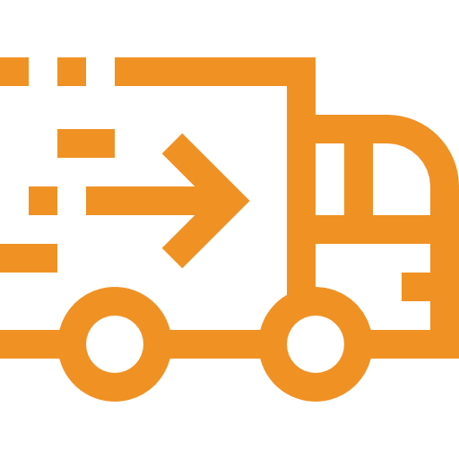


Ориентировочный срок доставки Шанхай — Москва : 15 дней
Примерная стоимость : 8500 USD
С учетом большей вместимости прицепа автопоезда по сравнению с контейнером, этот вид транспорта может конкурировать с ж/д перевозками
Основной объем этот вид транспорта может забрать у авиаперевозок
ПЕРВЫЕ ПРОБНЫЕ ПЕРЕВОЗКИ СОСТОЯТСЯ УЖЕ В МАЕ 2018 ГОДА
И МЫ ПРИНИМАЕМ В НИХ УЧАСТИЕ. ЭТО БУДЕТ ОДНОЗНАЧНО ВЫГОДНО ДЛЯ СРОЧНЫХ, ДОРОГОСТОЯЩИХ И СБОРНЫХ ГРУЗОВ
ТЕПЕРЬ СРОКИ ДОСТАВКИ СБОРНЫХ ГРУЗОВ МОГУТ РЕАЛЬНО СОСТАВИТЬ 15 -16 ДНЕЙ

Slide 10

АКТУАЛЕН ПРОЕКТ АВИАКОНСОЛИДАЦИИ ГРУЗОВ И ФОРМИРОВАНИЕ СБОРНЫХ ПАРТИЙ И ОТПРАВКИ ИХ НАПРЯМУЮ НА МОСКВУ
ДАННАЯ ТЕХНОЛОГИЯ ПОЗВОЛЯЕТ
НА 20-30% СНИЗИТЬ СТОИМОСТЬ АВИАПЕРЕЛЕТА

Slide 11
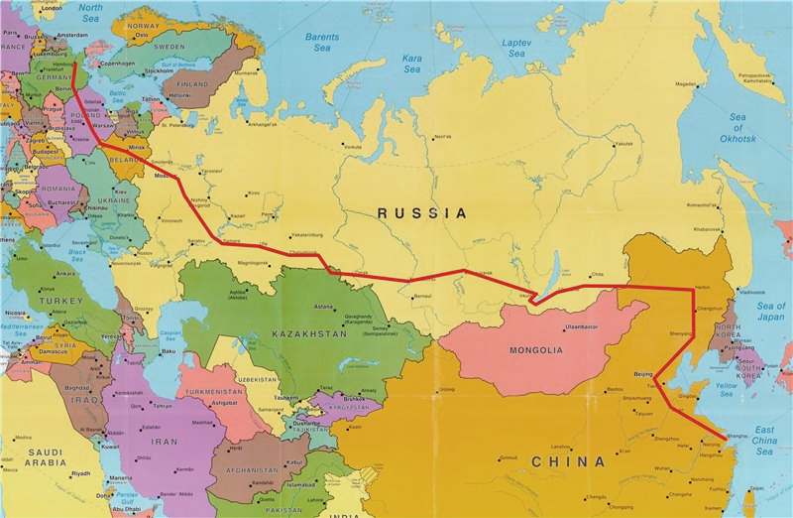
РЕЗЮМЕ
основной поток грузов перевозится морем, но ж/д перевозки становятся все более конкурентоспособными и догоняют море по экономической эффективности.
авто перевозки в ближайшее время смогут быть близкими по эффективности с ж/д, и точно забрать существенную часть грузопотока у авиа.

Slide 12
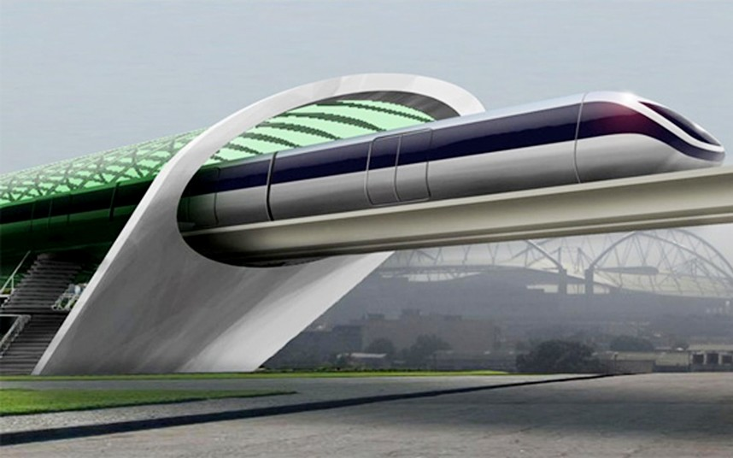
P.S. НЕДАЛЕКОЕ БУДУЩЕЕ
Скоро начинается строительство высокоскоростной ж/д магистрали Москва — Пекин, нам обещают срок перевозки из Китая за 2 дня
Искусственный интеллект почти научился управлять автомобилем, и скоро поедут караваны грузовиков, которым не нужен ни отдых ни зарплата.
Судя по быстрым изменениям, такие события могут произойти совсем скоро.

Slide 13
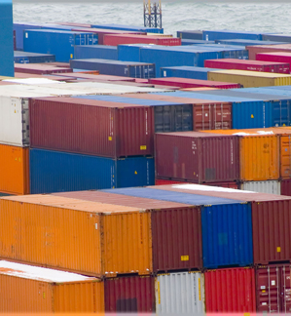
P.P.S.
Мы можем уже сейчас Вам предложить инновационные решения в области перевозок из Китая и Европы. Как ж/д, автомобилем, так и с помощью авиаконсолидации
НАШ КОНЕК - ЭТО СБОРНЫЕ ГРУЗЫ
И МЫ ГОТОВЫ ВАМ В ЭТОМ ПОМОЧЬ

Slide 14

СПАСИБО
ООО «ФриЛайнсКомпани»
10.04.2018

